Slide 1
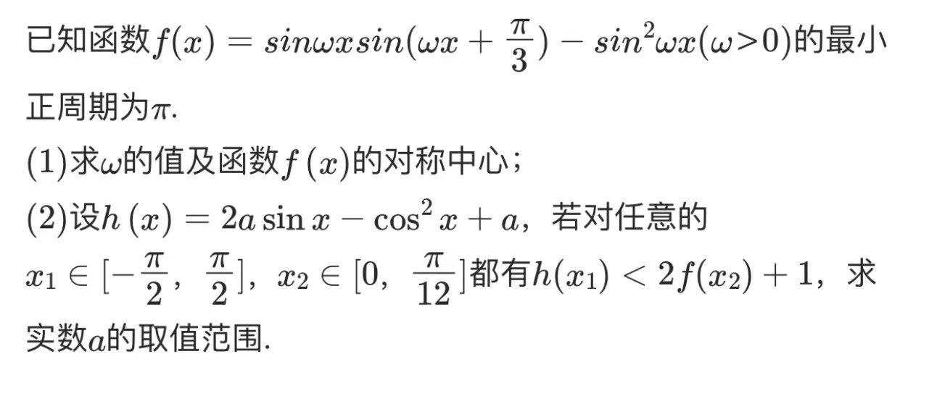
随堂练习：
有没有哪位同学先完成，可拿给老师看一下过程和结果~

Slide 2


Slide 3


Slide 4
结合条件避免增解
法一：直接求出三个三角函数值，建议消去余弦保留正弦，因为根据已知条件可以判断正弦为正（或许可以避免增解）
法二：

Slide 6
法二：

Slide 7
特殊角，展开
弦化切，齐次式

Slide 9
y
y
1
1
o
x
o
x
-1
y=-cosx, x∈[0, 2π]
-1
y=-cosx, x∈[-π/2, 3π/2]
写出来有两个部分，应计算化简求并集
或重新选一个更合适的周期画草图（如左）

Slide 10
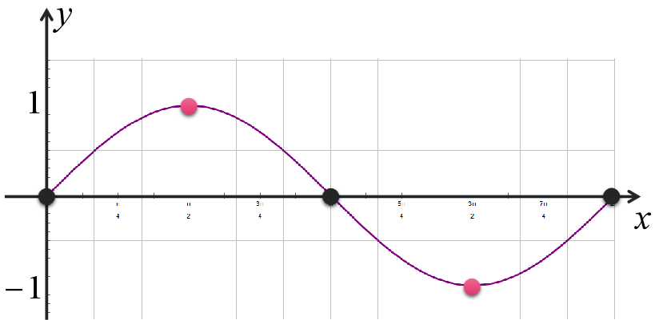
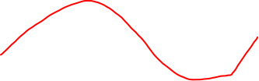
法一：求出完整的单调区间，看选项是否为子集
法二：直接将选项一一代入检验函数y=sint+1的单调性
本题更巧的是选项中，区间长度都是π/2，将y=sinx向右平移π/6个单位长度后在对应区间是否为单调递增

Slide 11
注意端点值取不取

Slide 12
转化成
最值问题
≥
思路1：分析在该区间上的单调性，确定最大值在哪里取得，需要分4种情况，比较繁琐

Slide 13
转化成
最值问题
≥
思路2：已知区间长度是π，将其一端点放在一个完整周期上移动
Notes:
画草图，也可以是-2pai/3+...≤左端点≤2pai/3+...

Slide 14

转化成
最值问题
≥
思路3：按集合关系转化
注意到 时，

Slide 15

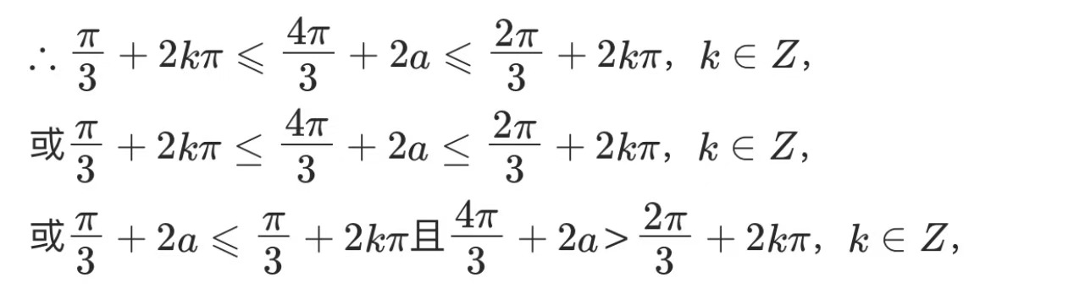
转化成
最值问题
≥
∴
法一：分情况讨论，比较繁琐
法二：正难则反（同参考答案）

Slide 16
全优模块综合检测T13
给角求值

Slide 17
2024-2025学年揭阳一中高一上学期期末综合卷
给值求值

Slide 18
2024-2025学年揭阳一中高一上学期期末综合卷
先分析出函数的最小正周期，再利用定义去证明
可直接去绝对值不变号

Slide 19
2024-2025学年揭阳一中高一上学期期末综合卷
周期性问题，周期为π
先看一个周期[0,π)

Slide 20
2024-2025学年揭阳一中高一上学期期末综合卷
先看一个周期[0,π)

Slide 21
2024-2025学年揭阳一中高一上学期期末综合卷
先看一个周期[0,π)

Slide 22
2024-2025学年揭阳一中高一上学期期末综合卷
周期性问题，周期为π
先看一个周期[0,π)

